Slide 1

Мастер- класс «Знакомство детей с музыкальными понятиями: соло, дуэт, трио, квартет» Музыкальный руководитель МБДОУ №12 «Рябинка» Горынина А.С.

Slide 2

Музыкальная библиотека

Slide 3

Незнакомые музыкальные слова

Slide 4
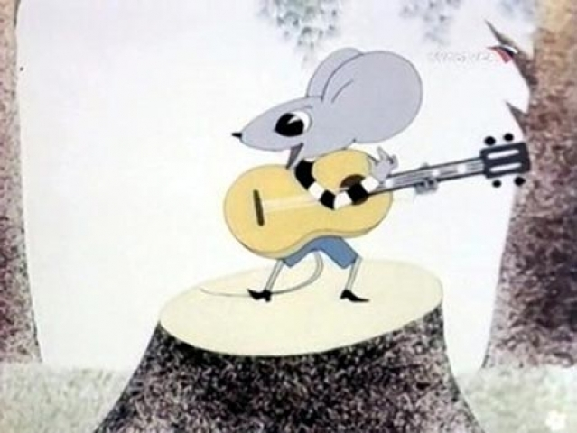

Slide 5
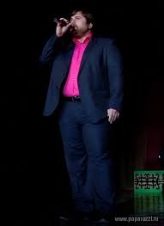
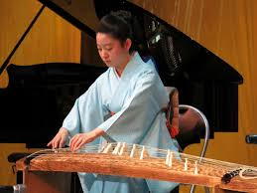
СОЛО (SOLO)- «один"
СОЛИСТ

Slide 6


Slide 7
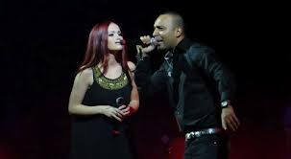

Slide 8
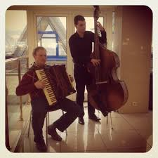
Duetto (итал.)- «двойка»
ДУЭТ

Slide 9


Slide 10
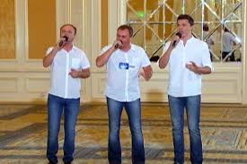
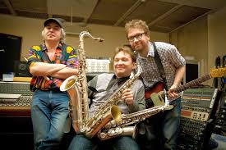
Trio (итал.) – «три»
ТРИО

Slide 11
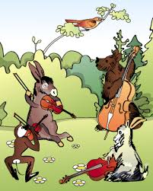
КВАРТЕТ

Slide 12
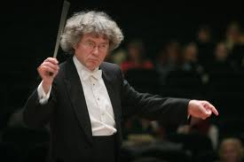
Дирижер

Slide 13
Спасибо за внимание!

